Slide 1
МЕТОДИЧЕСКИЕ РЕКОМЕНДАЦИИ ПО техническому обслуживанию и санитарному содержанию медицинских учреждений
Иванова Вера Евгеньевна

Slide 2
Техническая эксплуатация и санитарное содержание медицинских учреждений имеют огромное значение для обеспечения безопасности и качества медицинской помощи.
Правильная техническая эксплуатация и санитарное содержание медицинских учреждений способствуют повышению доверия пациентов и общественности. Качество услуг и безопасность окружающей среды являются важными факторами, которые оценивают пациенты при выборе медицинского учреждения.
Техническая эксплуатация и санитарное содержание медицинских учреждений также важны с точки зрения соответствия медицинских учреждений стандартам и нормативным требованиям. Медицинские учреждения должны соблюдать различные нормативные акты и специфические правила, установленные здравоохранением.
Техническая эксплуатация медицинских учреждений включает в себя регулярное обслуживание и исправное функционирование всех систем и оборудования. Наличие хорошо работающих электроэнергетических систем, оборудования для очистки воздуха и воды, систем отопления и охлаждения является основой надежной и безопасной работы медицинского учреждения.
Санитарное содержание медицинских учреждений играет ключевую роль в предотвращении инфекций и соблюдении гигиенических норм. Уровень чистоты и гигиены в помещениях, операционных блоках, палатах, санитарных помещениях и зонах приема пациентов должен быть строго соблюден.

Slide 3
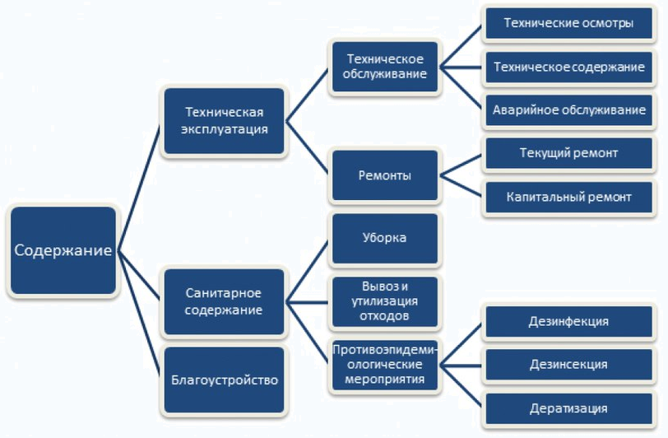
Мероприятия по техническому обслуживанию и санитарному содержанию медицинских учреждений

Slide 4
Мероприятия по эффективному техническому обслуживанию в медицинских учреждениях
Планирование регулярного технического обслуживания. Медицинские учреждения должны разработать график регулярного технического обслуживания для оборудования, включая медицинские аппараты, системы вентиляции, электропроводку и другое оборудование..
D
Квалификация и обучение персонала. Персонал, ответственный за техническое обслуживание оборудования, должен иметь соответствующую квалификацию и получать регулярное обучение. Это обеспечит правильную настройку и обслуживание оборудования, а также улучшит его срок службы.
C
B
Меры по эффективному техническому обслуживанию в медицинских учреждениях
Мониторинг и регистрация данных. Медицинские учреждения могут использовать системы мониторинга и регистрации данных для контроля состояния оборудования, предупреждения о возможных неисправностях и своевременного планирования технического обслуживания.
Запасные части для ремонта основных аппаратов. Медицинское оборудование может выходить из строя или требовать замены компонентов в любое время. Поэтому важно иметь запасные части и резервные системы, чтобы быстро восстановить работу оборудования и минимизировать простои.
A

Slide 5
Мероприятия по эффективному санитарному содержание медицинских учреждений
Соблюдение стандартов безопасности и санитарных норм
Медицинские учреждения должны следовать правилам и стандартам безопасности и санитарии, установленным соответствующими органами. Это включает регулярную проверку систем вентиляции и кондиционирования воздуха, очистку и дезинфекцию помещений, контроль качества воды и т.д.
A
Разработка санитарных процедур
Медицинские учреждения должны разработать санитарные процедуры, которые включают очистку, дезинфекцию и стерилизацию помещений и оборудования.
B
Контроль инфекций
C
Медицинские учреждения должны иметь программы контроля инфекций, которые включают мониторинг и отслеживание инфекций, разработку политик и процедур для их предотвращения, а также эффективное обращение с инфекционными материалами.
Управление отходами
Медицинские учреждения должны иметь строгие системы управления отходами, включая правильное разделение, упаковку, маркировку и утилизацию медицинских отходов. Также необходимо обеспечить регулярную очистку и дезинфекцию контейнеров и санитарных зон для отходов.
D
Регулярное обследование и обслуживание систем вентиляции и кондиционирования воздуха
Е
Очистка и обслуживание систем вентиляции и кондиционирования воздуха являются важными для обеспечения чистого и безопасного воздуха в медицинских учреждениях. Регулярное обследование и обслуживание помогают предотвратить распространение инфекций через воздух.

Slide 6
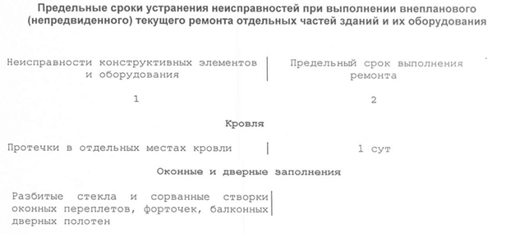
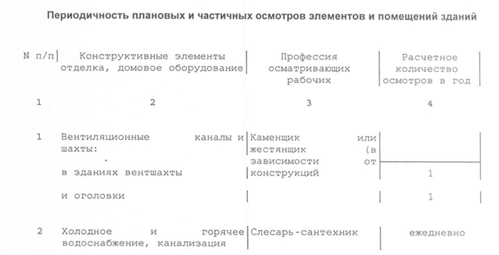
Согласно Регламенту, который определяет порядок взаимных действий учреждений Департамента здравоохранения города Москвы и подрядных организаций, осуществляющих эксплуатацию зданий, сооружений и инженерных сетей в стабильных и аварийных ситуациях, существует порядок обслуживания и ремонта с целью обеспечения сохранности объектов здравоохранения. Техническое обслуживание здания включает комплекс работ по поддержанию в исправном состоянии элементов и внутренних систем, заданных параметров и режимов работы его конструкций, оборудования и технических устройств.
01
02
03
04

Slide 7
Требования согласно Своду правил СП 319.1325800.2017 "Здания и помещения медицинских организаций. Правила эксплуатации".
Свод правил нормирует следующие моменты:
Организацию службы эксплуатации зданий и помещений медицинских
организаций
Организацию службы эксплуатации медицинской техники и систем инженерного
обеспечения
Надзор за строительными конструкциями и системами инженерно-технического
обеспечения
Эксплуатацию строительных конструкций зданий и помещений медицинских
организаций
Выполнение ремонтных работ при эксплуатации зданий и помещений
медицинских организаций

Slide 8
Требования согласно Своду правил СП 319.1325800.2017 "Здания и помещения медицинских организаций. Правила эксплуатации".
Свод правил нормирует следующие моменты:
Требования по установлению объемов и сроков капитального ремонта зданий
и помещений медицинских организаций
Техническая эксплуатационная документация. Состав, ведение и хранение
Обеспечение пожарной безопасности при эксплуатации зданий и помещений
медицинских организаций
Содержание территории, прилегающей к зданиям и помещениям медицинских
организаций
Обеспечение доступности зданий и помещений медицинских организаций для
маломобильных групп населения

Slide 9
Преимущества грамотного технического обслуживания и санитарного содержания медицинских учреждений
Обеспечение безопасности пациентов. Грамотное техническое обслуживание помогает предотвратить возможные поломки и сбои в медицинском оборудовании, что может создать опасность для здоровья и безопасности пациентов.
Увеличение срока службы оборудования. Правильное техническое обслуживание увеличивает надежность и срок службы медицинского оборудования. .
Улучшение гигиены и предотвращение инфекций. Уборка медицинских учреждений, соблюдение правил дезинфекции и обработки помещений, а также контроль гигиены рук и использование санитарных средств снижает риск возникновения инфекций и способствует здоровью пациентов.
Увеличение эффективности работы. Регулярное обслуживание и проверка технического состояния помогают предотвратить возможные сбои и простои оборудования, что позволяет медицинским учреждениям поддерживать непрерывность работы и обеспечивать качественное обслуживание пациентов.
Соблюдение нормативных требований. Грамотное техническое обслуживание и санитарное содержание медицинских учреждений позволяют избегать штрафов и возможных юридических проблем, а также поддерживает репутацию учреждения.
Улучшение репутации. Медицинские учреждения, которые уделяют внимание грамотному техническому обслуживанию и санитарному содержанию, создают положительное впечатление на пациентов и работников.

Slide 10
Основные нормативные акты по техническому обслуживанию и санитарному содержанию медицинских учреждений
Федеральный закон "Об основах охраны здоровья граждан в Российской Федерации" от 21.11.2011 N 323-ФЗ
Регламент организации работ по техническому обслуживанию и эксплуатации зданий и инженерных сооружений объектов здравоохранения от 1 марта 2006 года N 44-18-571
Свод правил СП 319.1325800.2017 "Здания и помещения медицинских организаций. Правила эксплуатации« (утв. приказом Министерства строительства и жилищно-коммунального хозяйства РФ от 18 декабря 2017 г. N 1682/пр)

